Slide 1
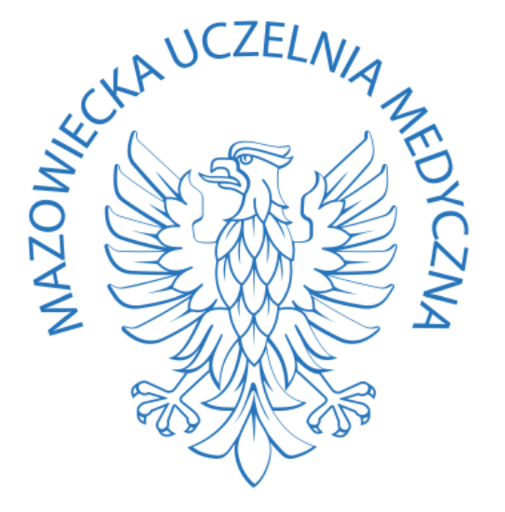


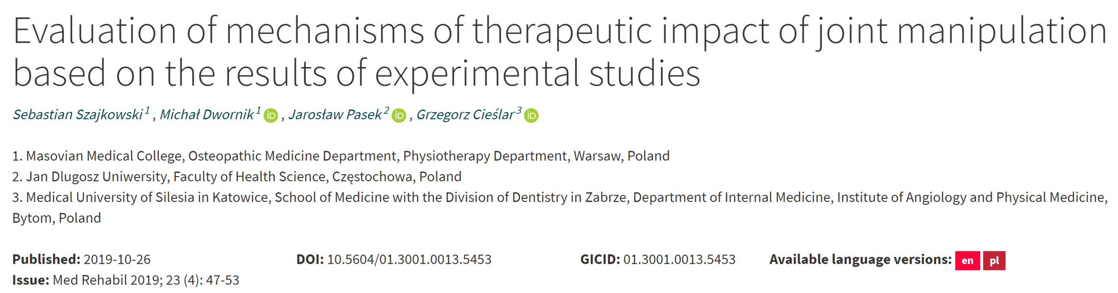
KOŁO NAUKOWE
MEDYCYNY OSTEOPATYCZNEJ
I FIZJOTERAPII
MAZOWIECKA UCZELNIA MEDYCZNA
PRACE BADAWCZE ZAKOŃCZONE - OPUBLIKOWANE

Slide 2
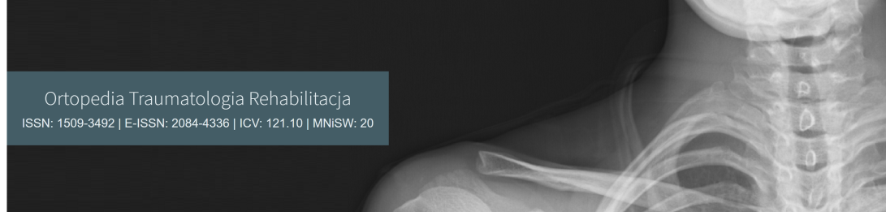
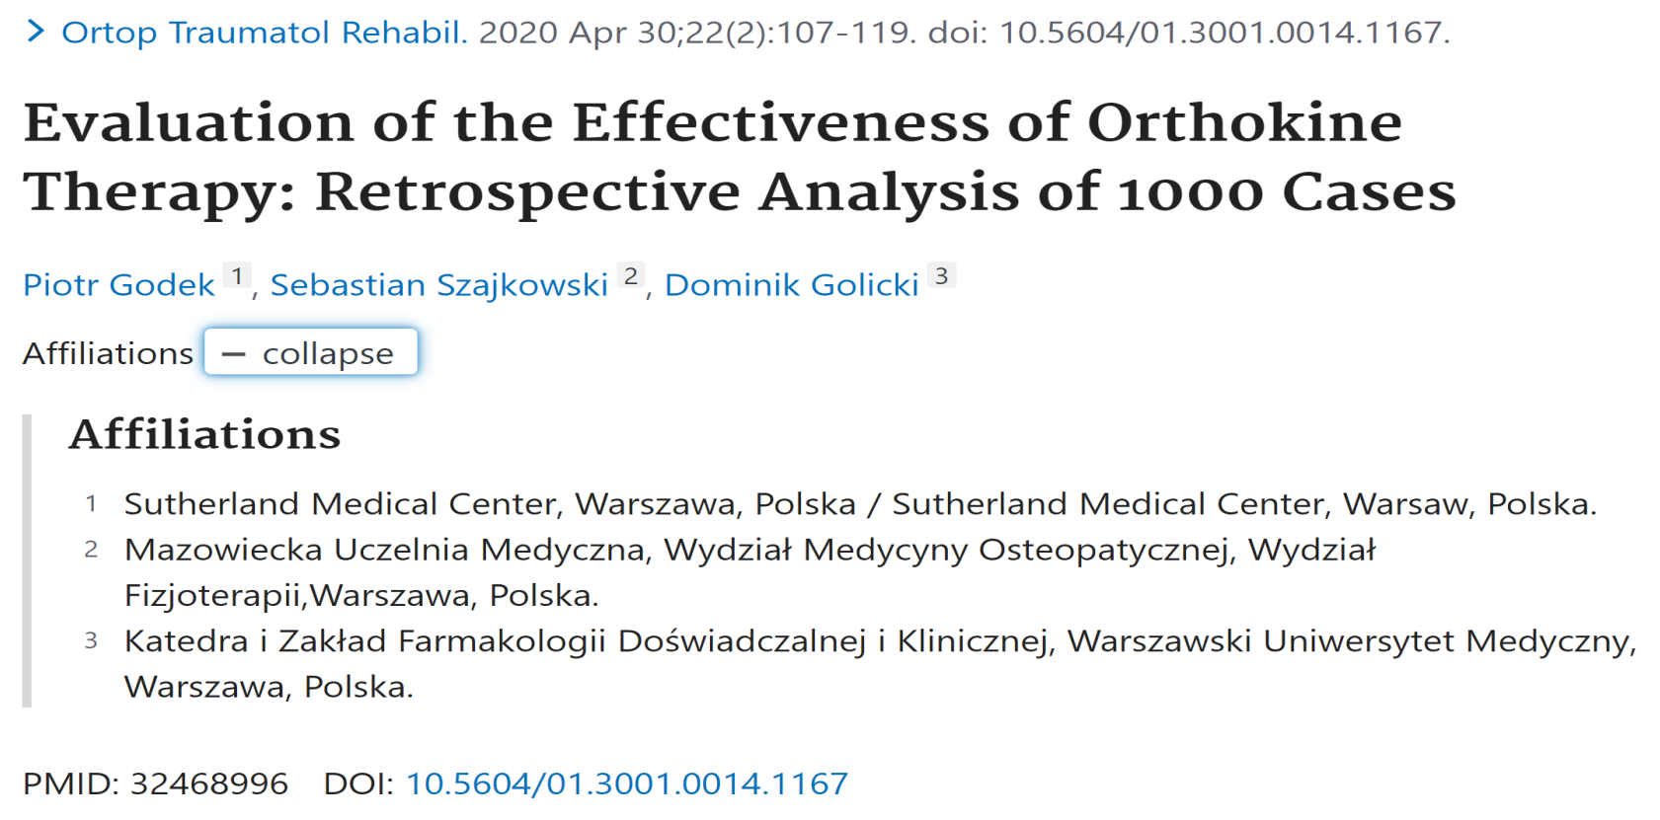
KOŁO NAUKOWE
MEDYCYNY OSTEOPATYCZNEJ
I FIZJOTERAPII
MAZOWIECKA UCZELNIA MEDYCZNA
PRACE BADAWCZE ZAKOŃCZONE - OPUBLIKOWANE

Slide 3
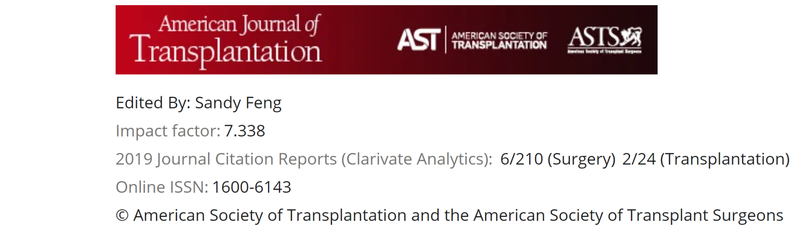
1. Zastosowanie kliniczne technik wisceralnych (ICD-9 nr 93.63) regulujących mechanizmy fizjologiczne trzustki przed i po transplantacji
Planowana publikacja w:
Projekt prowadzi: prof. nadzw. dr n. med. Michał Dwornik D.O.
KOŁO NAUKOWE
MEDYCYNY OSTEOPATYCZNEJ
I FIZJOTERAPII
MAZOWIECKA UCZELNIA MEDYCZNA
PRACE BADAWCZE
W TRAKCIE REALIZACJI

Slide 4

2. An Epidemiological Profile of CrossFit Athletes in Poland.
3. Risk Factors for Injury in CrossFit - Retrospective Study.
Planowana publikacja w:
Projekt prowadzi: prof. nadzw. dr n. med. Sebastian Szajkowski D.O. prof. nadzw. dr n. med. Michał Dwornik D.O.
KOŁO NAUKOWE
MEDYCYNY OSTEOPATYCZNEJ
I FIZJOTERAPII
MAZOWIECKA UCZELNIA MEDYCZNA
PRACE BADAWCZE
W TRAKCIE REALIZACJI

Slide 5
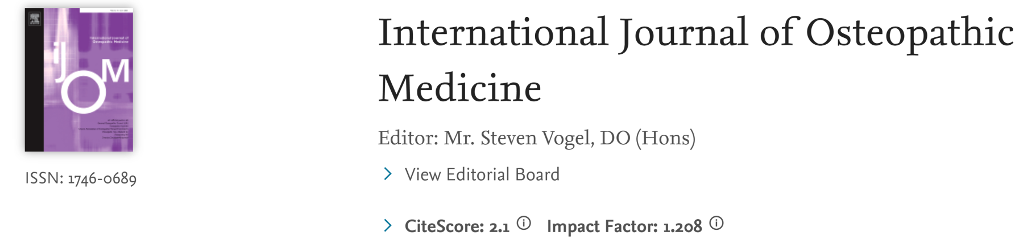
4. Zastosowanie kliniczne technik myofascial- mięśniowo-powięziowych
(ICD-9 nr 93.63) w ocenie elastografii USG i miometrii
Planowana publikacja w:
Projekt prowadzi: prof. nadzw. dr n. med. Sebastian Szajkowski D.O.
KOŁO NAUKOWE
MEDYCYNY OSTEOPATYCZNEJ
I FIZJOTERAPII
MAZOWIECKA UCZELNIA MEDYCZNA
PRACE BADAWCZE
W TRAKCIE REALIZACJI

Slide 6
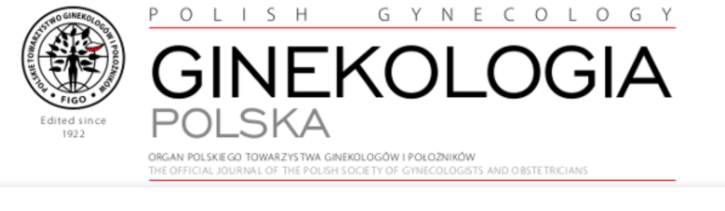
5. Leczenie osteopatyczne (ICD-9 nr 93.63) ograniczanie objawy mięśniaków macicy
Planowana publikacja w:
Projekt prowadzi: Tomasz Boruc D.O.
KOŁO NAUKOWE
MEDYCYNY OSTEOPATYCZNEJ
I FIZJOTERAPII
MAZOWIECKA UCZELNIA MEDYCZNA
PRACE BADAWCZE
W TRAKCIE REALIZACJI

Slide 7
6. Ocena wydolności funkcjonalnej mięśni stabilizujących kręgosłup lędźwiowy na podstawie badania USG i Miometrii
7. Ocena przebudowy pni nerwowych w bólu neuropatycznym w ocenie elastografii USG
Projekt prowadzi: prof. nadzw. dr n. med. Sebastian Szajkowski D.O. prof. nadzw. dr n. med. Michał Dwornik D.O.
KOŁO NAUKOWE
MEDYCYNY OSTEOPATYCZNEJ
I FIZJOTERAPII
MAZOWIECKA UCZELNIA MEDYCZNA
PRACE BADAWCZE
W TRAKCIE REALIZACJI

Slide 8
Prace badawcze z wykorzystanie najnowocześniejszej diagnostyki (EBM) w medycynie
– elastografia USG + Myoton:
1. Badania podstawowe nad prawidłową elastycznością i sztywnością tkanek łącznych (w wybranych populacjach) w ocenie elastografii USG i Myoton
2. Prewencja urazów w sporcie na podstawie badań sztywności i elastyczności ścięgien w badaniu USG elastografii i Myoton
3. Skuteczność zabiegów stymulacji laserem Laser HIL w przebiegu entezpatii w ocenie elastografii USG i Myoton
4. Skuteczność zabiegów fali uderzeniowej w przebiegu entezopatii w ocenie elastografii USG i Myoton
5. Skuteczność zabiegów terapii manualnej w regeneracji tkanki łącznej w ocenie ocenie elastografii USG i Myoton
6. Skuteczność zabiegów fizykoterapeutycznych (do wyboru) w przebiegu dysfunkcji somatycznej w ocenie ocenie elastografii USG i Myoton
7. Skuteczność zabiegów terapii manualnej (do wyboru) w przebiegu dysfunkcji somatycznej w ocenie ocenie elastografii USG i Myoton
8. Skuteczność zabiegów masażu (do wyboru) w przebiegu dysfunkcji somatycznej w ocenie ocenie elastografii USG i Myoton
9. Skuteczność zabiegów osteopatycznych (do wyboru) w przebiegu dysfunkcji somatycznej w ocenie ocenie elastografii USG i Myoton
10. Skuteczność protokołów treningu medycznego (do wyboru) w przebiegu po przebytym urazie tkanek miękkich
(do wyboru) w ocenie ocenie elastografii USG i Myoton
11. Skuteczność protokołów treningu medycznego (do wyboru)u sportowców w prewencji urazów tkanek miękkich
(do wyboru) w ocenie ocenie elastografii USG i Myoton
12. Ocena ryzyka urazów w treningu ( wybór dyscypliny sportu) w ocenie elastografii USG i Myoton
KOŁO NAUKOWE
MEDYCYNY OSTEOPATYCZNEJ
I FIZJOTERAPII
MAZOWIECKA UCZELNIA MEDYCZNA
PRACE BADAWCZE
MAGISTERSKIE I DYPLOMOWE DO

Slide 9
CZY POTRZEBNA JEST OBIEKTYWIZACJA DIAGNOSTYKI I LECZENIA OSTEOPATYCZNEGO?
Czerwone flagi
Prawidłowe leczenie
Skuteczne leczenie
Skuteczne nauczanie leczenia manualnego
Badania naukowe i rozwój medycyny osteopatycznej

Slide 10
CZEGO NIE ZOBACZYMY I NIE ZBADAMY PALPACYJNIE W BADANIU KLINICZNYM?
Nie znamy aktualnych klinicznych właściwości fizycznych badanych tkanek
Obszary dysfunkcyjne (najczęściej odczuwane jako sztywne), położone głębiej mogą pozostać ukryte
W badaniu palpacyjnym również trudno określić precyzyjnie wielkości tych dysfunkcji oraz wielkość poprawy lub pogorszenia objawów
W badaniu osteopatycznym bardzo ważna jest ocena ukrwienia tkanek, której nie jesteśmy w stanie wiarygodnie ocenić palpacyjnie
W badaniu palpacyjnym nie jesteśmy wstanie rozpoznać wszystkich przeciwwskazań do terapii lub do wykonywania niektórych technik leczniczych

Slide 11
NOWE METODY DIAGNOSTYCZNE (EBM)
WYKORZYSTYWANE W OSTEOPATII
- MIOMETRIA , ELASTOGRAFIA USG, POWER DOPPLER USG
MIOMETRIA
Dokładny i czuły sposób obiektywnej i nieinwazyjnej palpacji cyfrowej powierzchownych mięśni szkieletowych, powięzi, ścięgien, więzadeł, skóry i innych miękkich tkanek
ELASTOGRAFIA USG
Obiektywna metoda oceny różnic w sztywności i gęstości tkanek
POWER DOPPLER USG
Polega na uwidocznieniu i pomiarze ilościowym przepływu krwi w naczyniach o niewielkich przekrojach poprzecznych i głęboko położonych

Slide 12
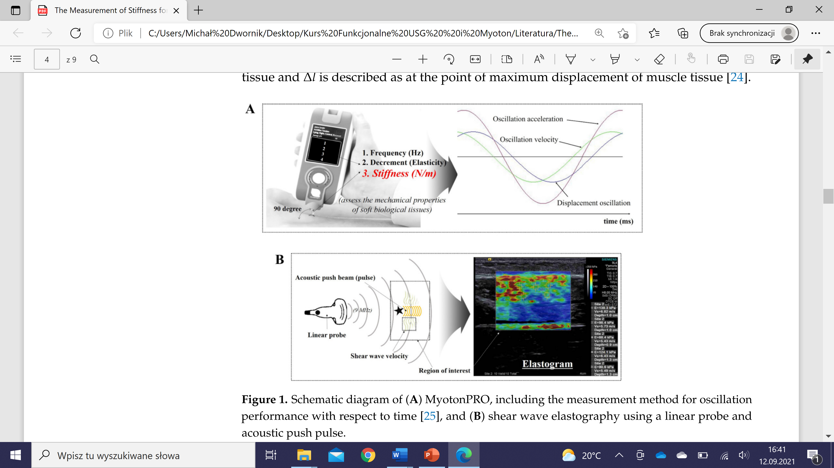
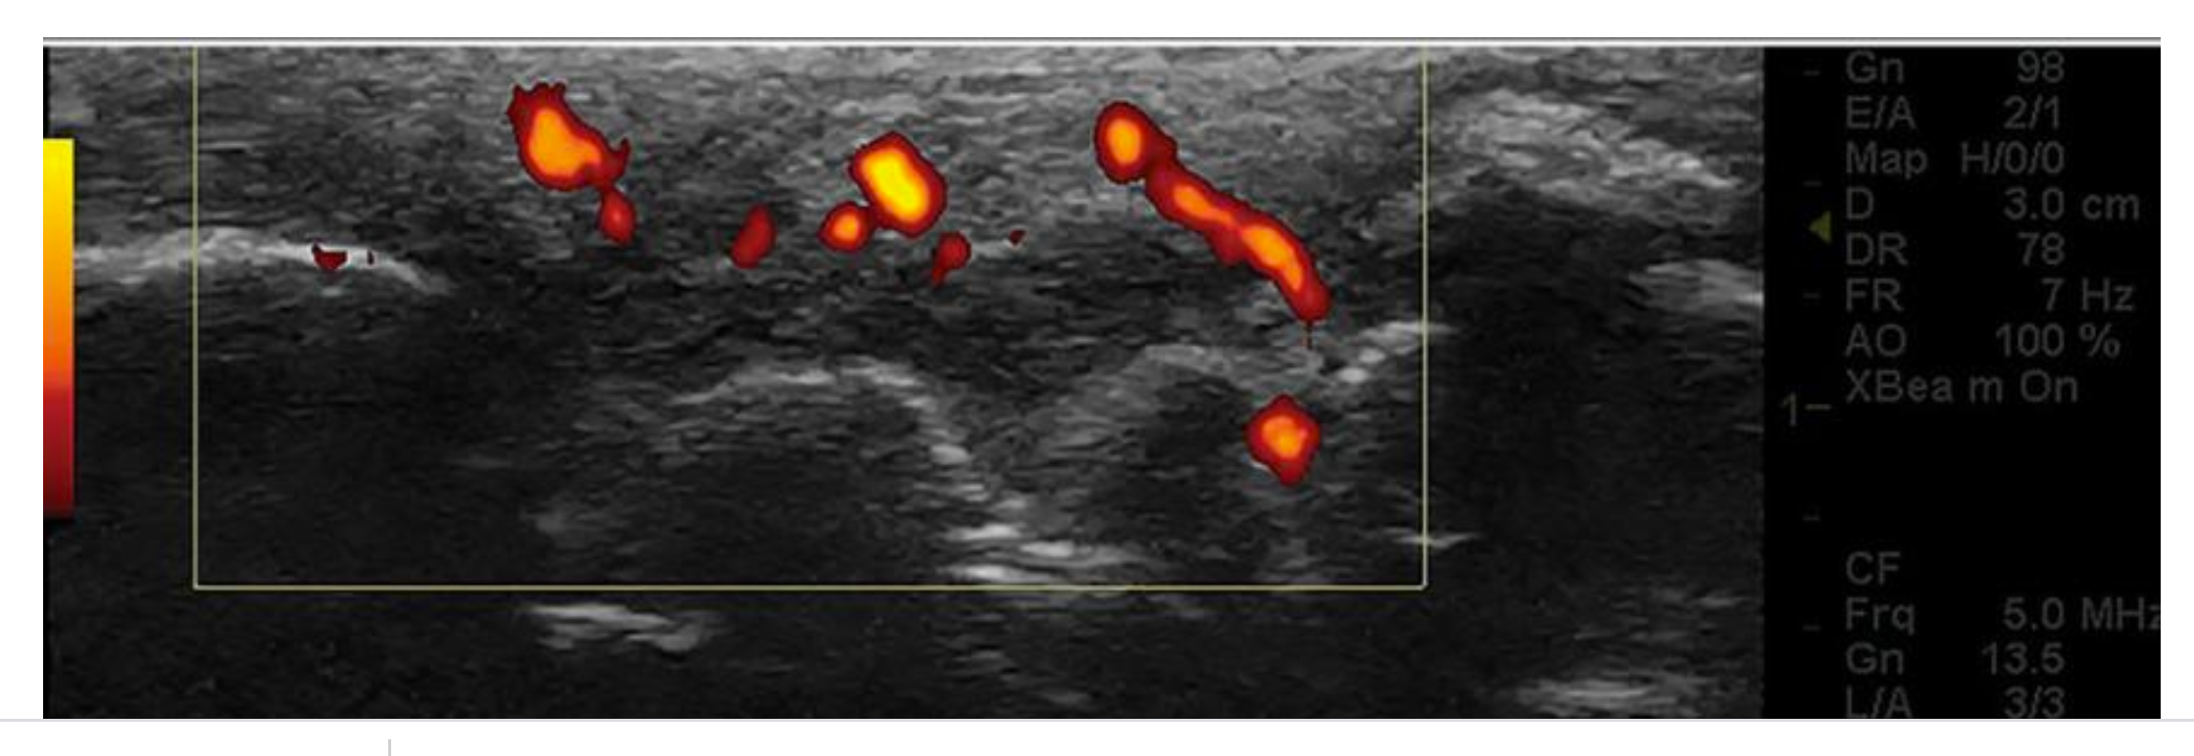
MIOMETRIA¹ , ELASTOGRAFIA USG ², POWER DOPPLER USG ³
MIOMETRIA
ELASTOGRAFIA USG
POWER DOPPLER USG
1. Pruyn EC, Watsford ML, Murphy AJ. Validity and reliability of three methods of stiffness assessment. J Sport Health Sci. 2016 Dec; 5(4):476-483.
2. Taljanovic MS, Gimber LH, Becker GW, Latt LD, Klauser AS, Melville DM, Gao L, Witte RS. Elastography: Basic Physics and Musculoskeletal Applications.Radiographics.2017; May-Jun;37(3):855-870.
3. Joshua F, Edmonds J, Lassere M. Power Doppler ultrasound in musculoskeletal disease: a systematic review. Arthritis Rheum. 2006 Oct;36(2):99-108.

Slide 13
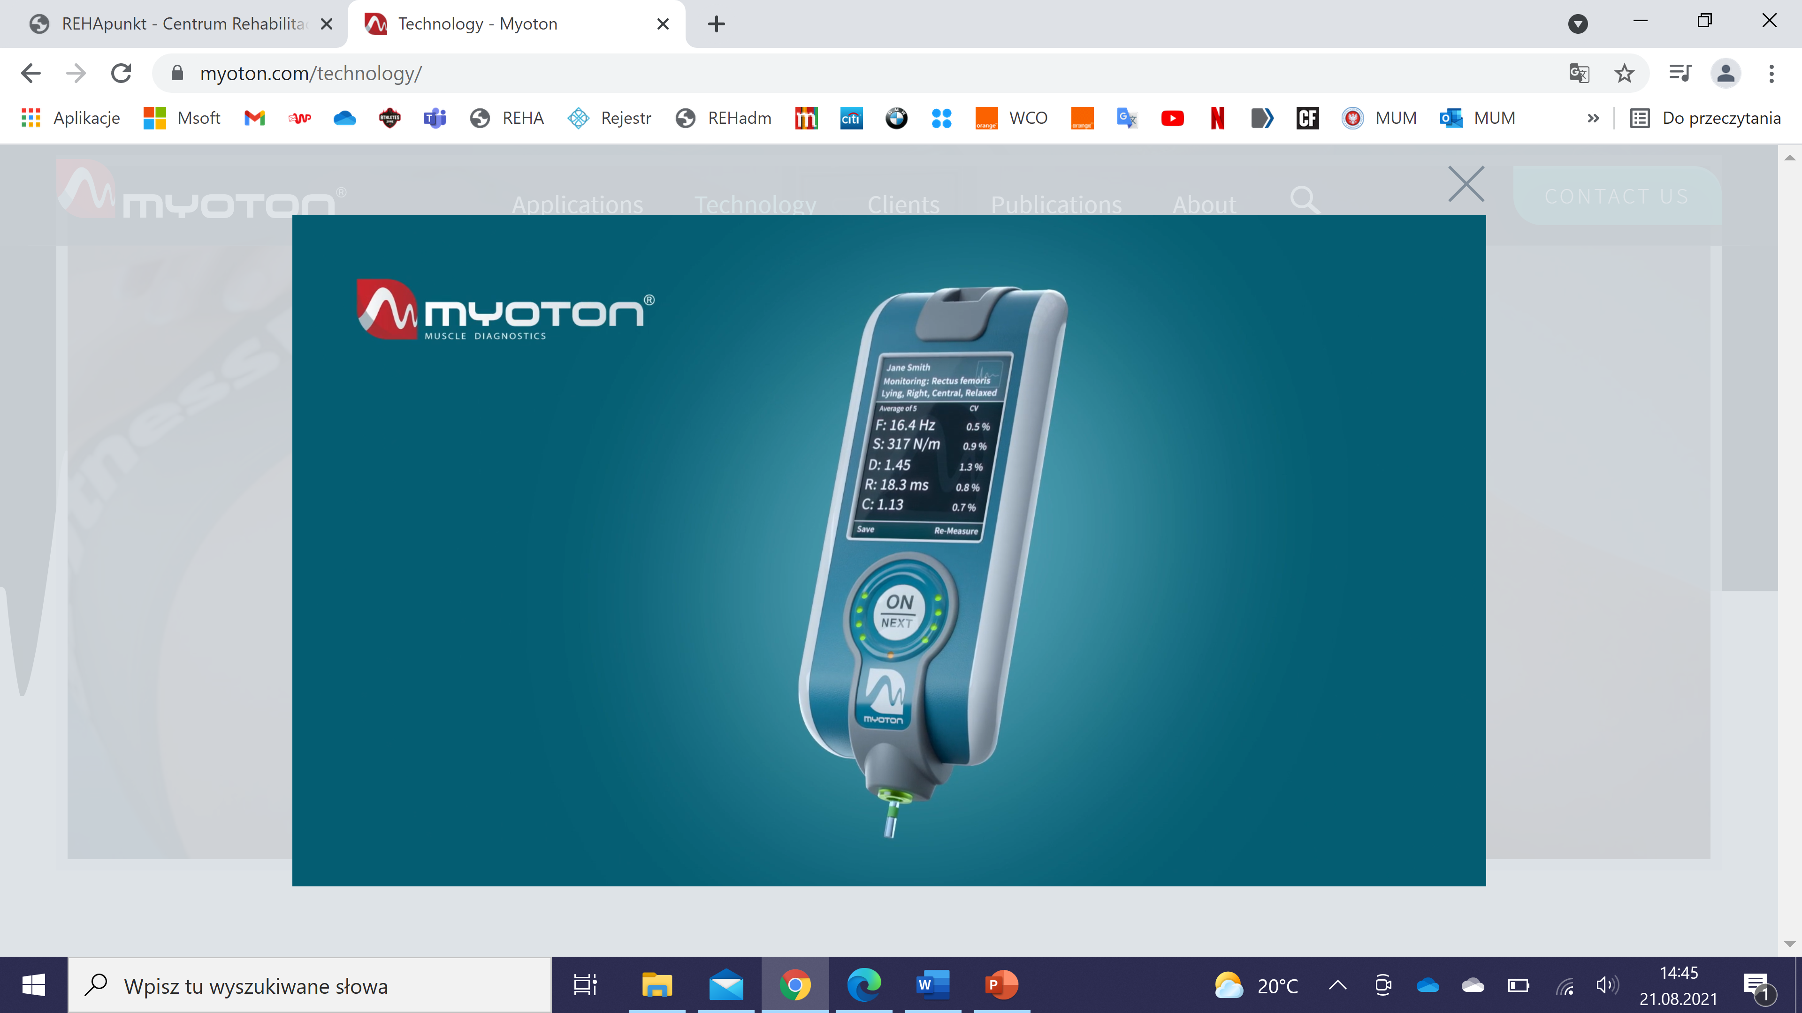
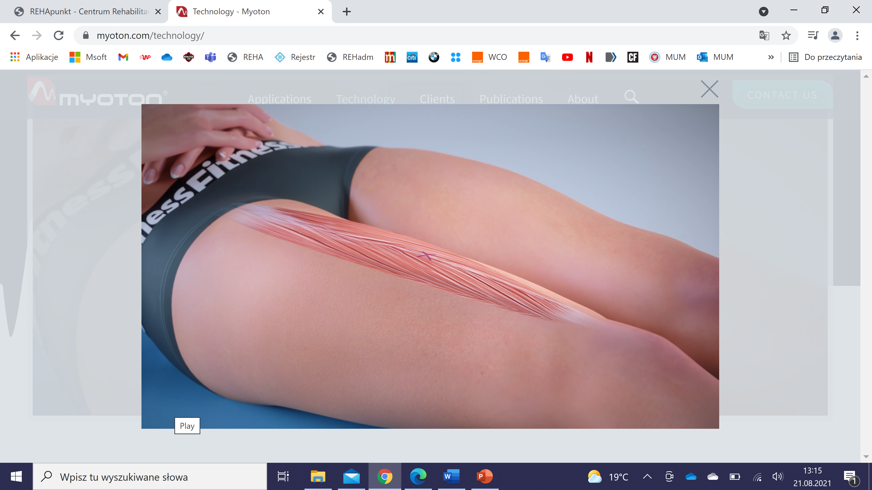
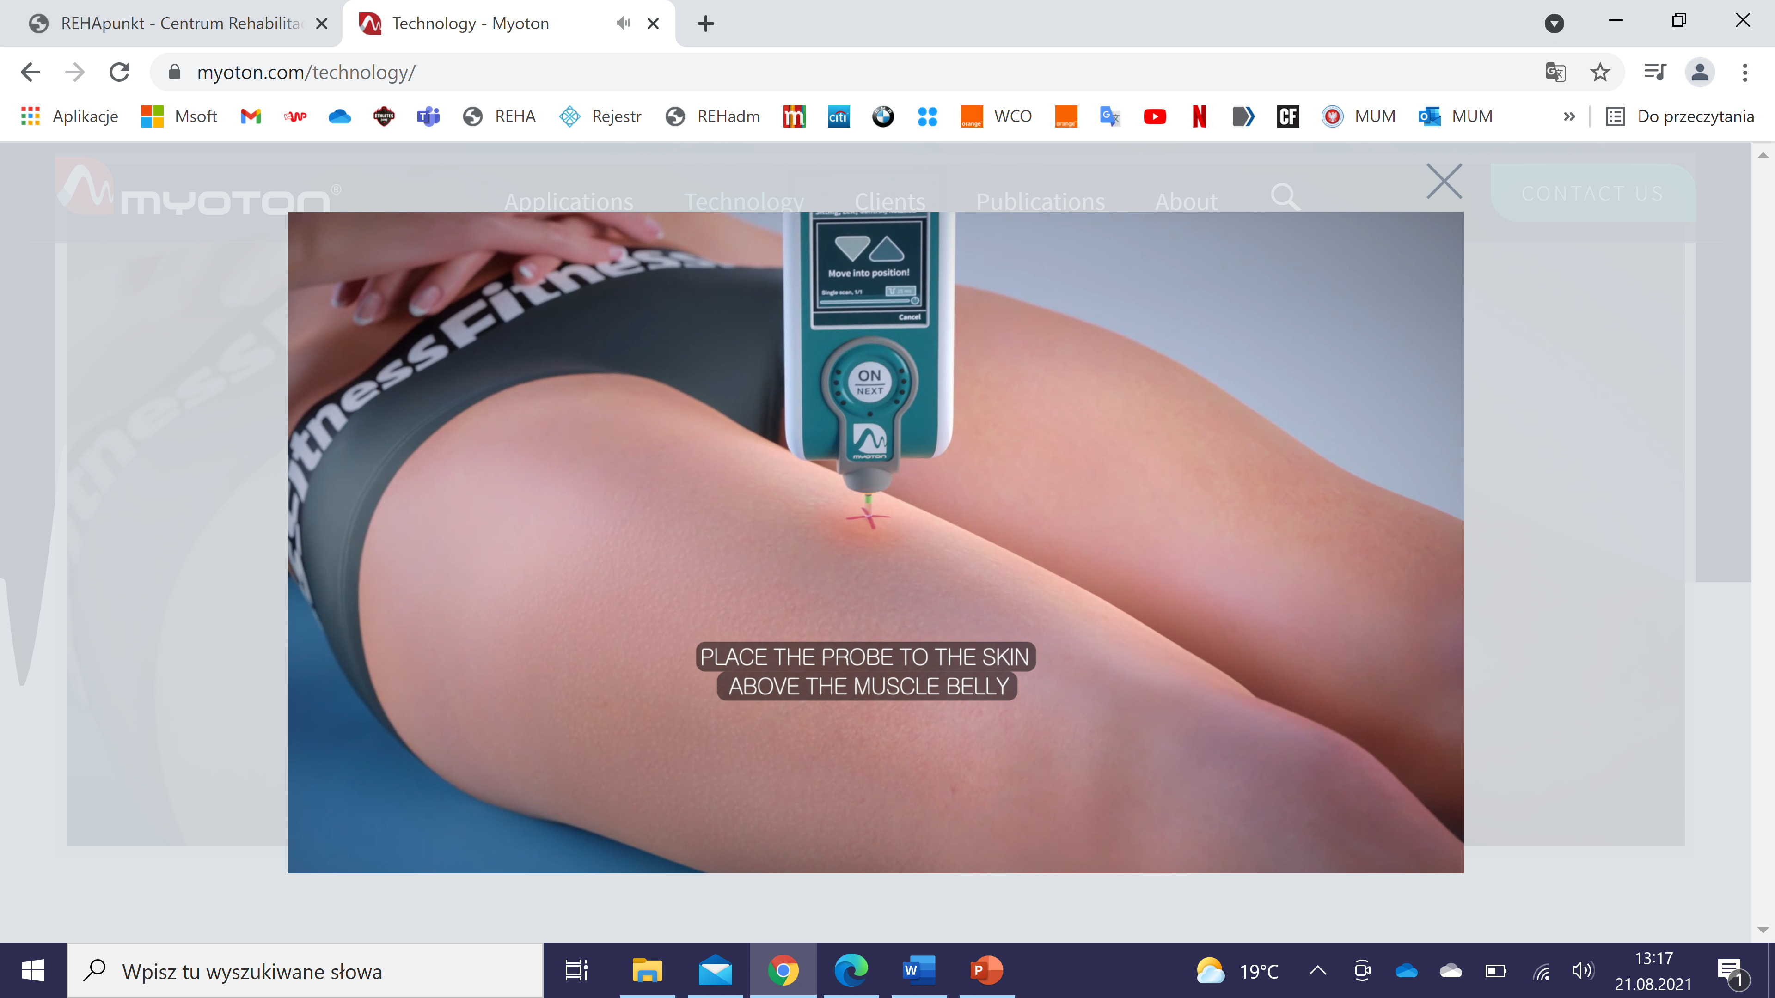
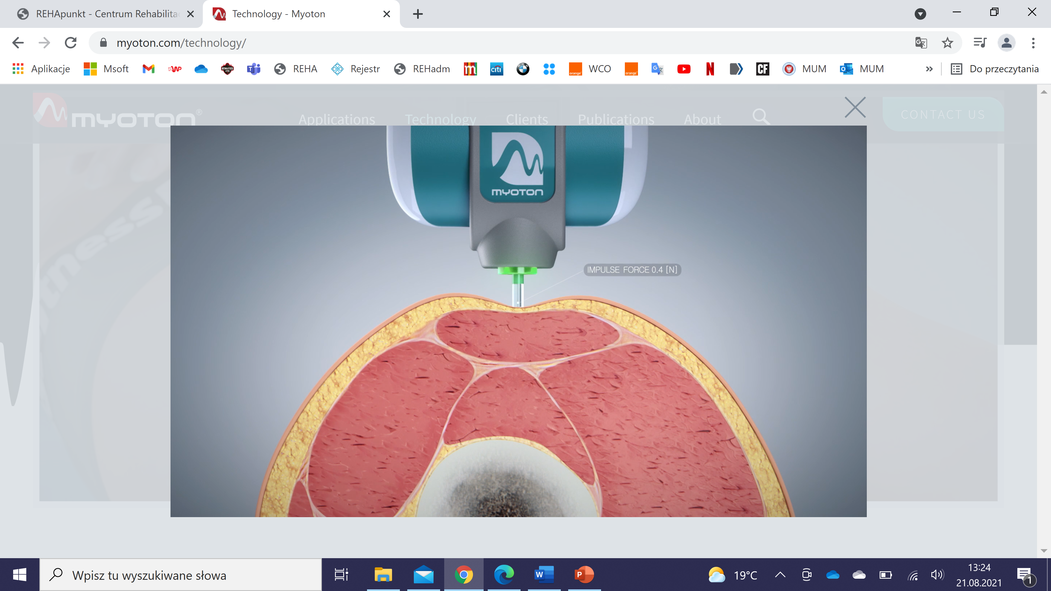
MIOMETRIA

Slide 14
MIOMETRIA
MYOTON – 5 PARAMETRÓW MIERZALNYCH
Stan napięcia
F - Frequency [Hz] – opisuje Napięcie tkanek
Właściwości biomechaniczne
S – Dynamic Stiffness [N/m] - opisuje Sztywność tkanek
D – Logarithmic Decrement of natural oscillation – logarytmiczny spadek drgań własnych, opisuje Elastyczność
Właściwości lepkosprężyste
R – Mechanical Stress Relaxation Time [ms] – czas relaksacji naprężeń mechanicznych
C – Ratio of deformation and Relaxation time, charakteryzujący CREEP (Deborah number) - liczba Deborah jest definiowana jako stosunek czasu potrzebnego na dostosowanie się materiału do przyłożonych naprężeń lub odkształceń.

Slide 15
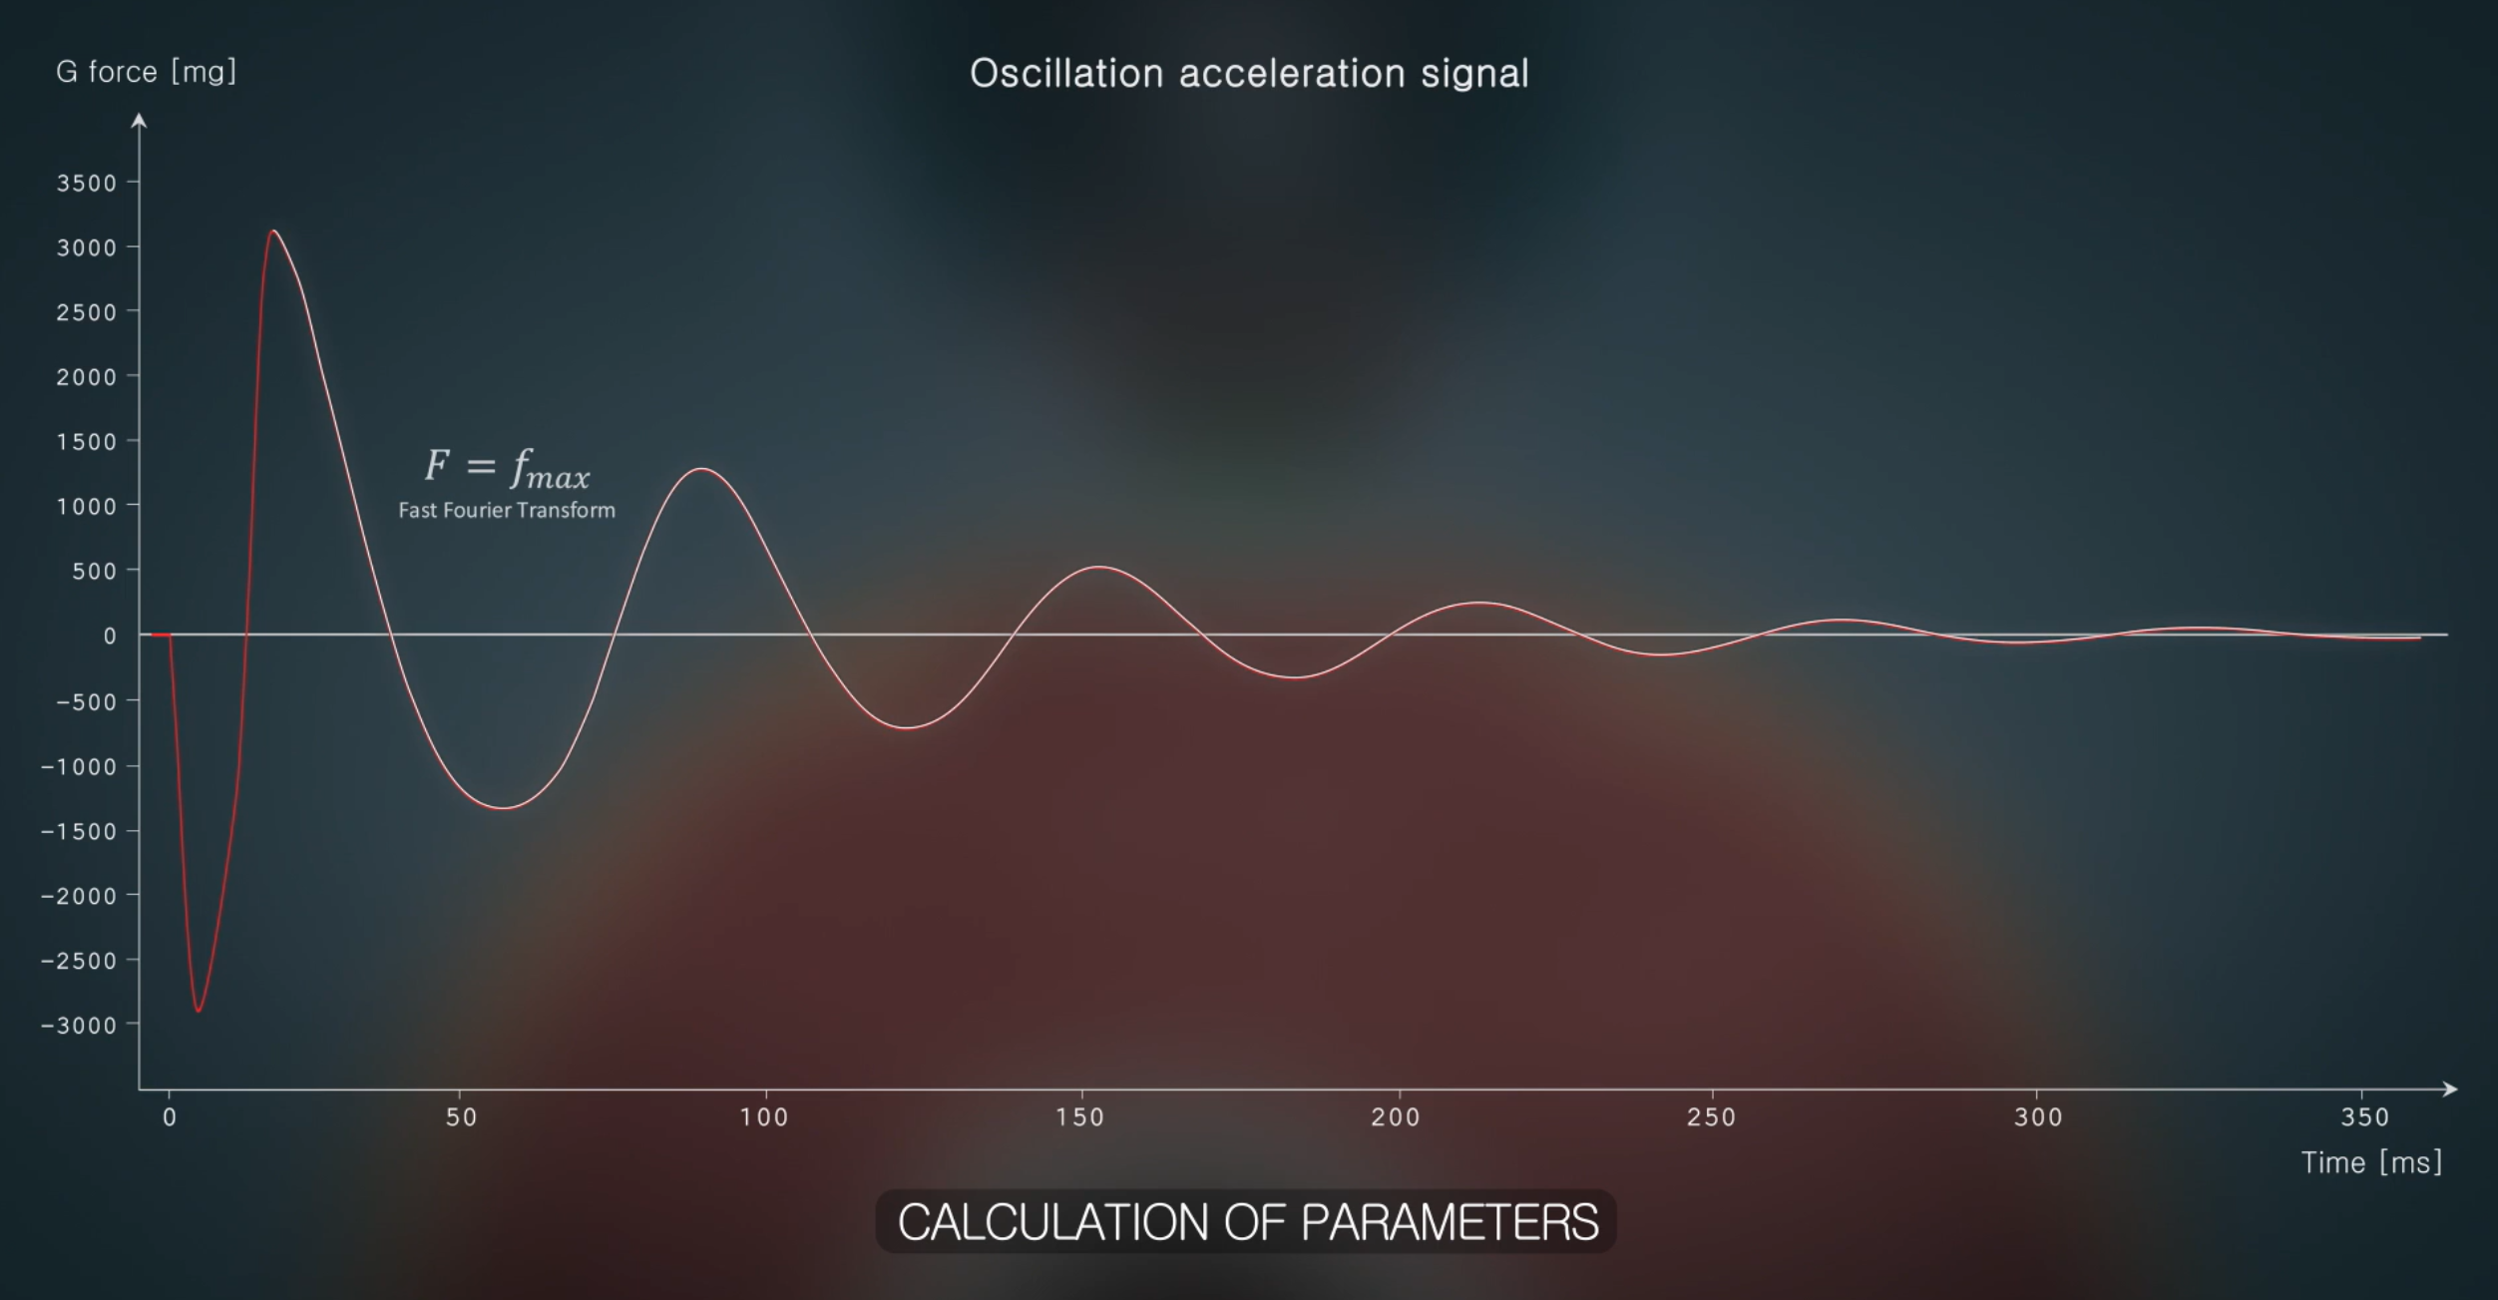
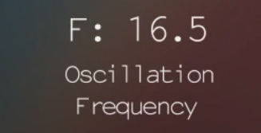
NAPIĘCIE TKANEK
F - Frequency [Hz] – częstotliwość drgań własnych tkanki, charakteryzujący stan napięcia

Slide 16

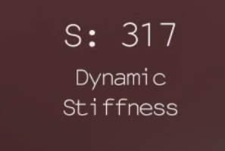
WŁAŚCIWOŚCI BIOMECHANICZNE
S – Dynamic Stiffness [N/m] Sztywność

Slide 17


WŁAŚCIWOŚCI BIOMECHANICZNE
D – Logarithmic Decrement of natural oscillation – logarytmiczny spadek drgań własnych, charakteryzujący elastyczność

Slide 18
WŁAŚCIWOŚCI BIOMECHANICZNE
- ELASTYCZNOŚĆ
Logarytmiczny spadek naturalnej oscylacji tkanki (częstotliwości drgań własnych tkanki) charakteryzuje jej elastyczność
Elastyczność jest biomechaniczną właściwością, która charakteryzuje zdolność do odzyskania początkowego kształtu po usunięciu zewnętrznej siły odkształcającej
Elastyczność jest odwrotnie proporcjonalna do spadku naturalnej oscylacji tkanki, dlatego też, jeśli zmniejsza się oscylacja, wzrasta elastyczność tkanki - czyli zmniejszenie wartości „Decrement oscillation” powoduje wzrost elastyczność tkanki
Teoretycznie jeżeli „Decrement Oscillation: równy jest 0 (zero) oznacza to elastyczność absolutną (tzn. nie ma tłumienia drgań tkanki)

Slide 19


WŁAŚCIWOŚCI LEPKOSPRĘŻYSTE
R – Mechanical Stress Relaxation Time [ms] – czas relaksacji naprężeń mechanicznych

Slide 20
WŁAŚCIWOŚCI LEPKOSPRĘŻYSTE
- CZAS RELAKSACJI NAPRĘŻEŃ MECHANICZNYCH
R - Czas relaksacji naprężeń mechanicznych [ms] to czas, w którym tkanka odzyskuje swój kształt po odkształceniu po usunięciu siły zewnętrznej
Na zdjęciu, czas relaksacji R jest to czas pomiędzy maksymalnym odkształceniem t1 i zerowym odkształceniem tR

Slide 21


WŁAŚCIWOŚCI LEPKOSPRĘŻYSTE
C – Ratio of deformation and Relaxation time, charakteryzujący CREEP - odkształcenie (Deborah number) - liczba Debora jest definiowana jako stosunek czasu potrzebnego na dostosowanie się materiału do przyłożonych naprężeń lub odkształceń.

Slide 22
WŁAŚCIWOŚCI LEPKOSPRĘŻYSTE
- CREEP (liczba Deborah)
CREEP to stopniowe wydłużanie się tkanki w czasie, gdy poddawana jest ona stałemu naprężeniu rozciągającemu
Na zdjęciu czas odkształcenia pochodzi od t¹ – t^{T}

Slide 23






OŚRODKI NAUKOWE PROWADZĄCE BADANIA Z WYKORZYSTANIEM MYOTON

Slide 24
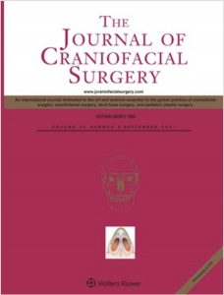



PUBLIKACJE – ELASTOGRAFIA
Age Related Changes of Superior Orbicularis Oris Muscle in Terms of Tone and Viscoelastic Properties
Ramazanoglu Engin; Turhan Begümhan ; Usgu Serkan
Journal of Craniofacial Surgery - June 2021
Optimal biomechanical parameters for measuring sclerotic chronic graft-versus-host disease
Laura X. Baker, Fuyao Chen, Austin Cronin et al.
JID Innovations - June 2021
Gender Difference in Architectural and Mechanical Properties of Medial Gastrocnemius–Achilles Tendon Unit In Vivo
Liqin Deng , Xini Zhang , Songlin Xiao , Baofeng Wang d Weijie Fu
Life - June 2021
High-Protein Energy-Restriction: Effects on Body Composition, Contractile Properties, Mood, and Sleep in Active Young College Students
Christian Roth, Lukas Rettenmaier and Michael Behringer
Frontiers in Sports and Active Living - June 2021

Slide 25


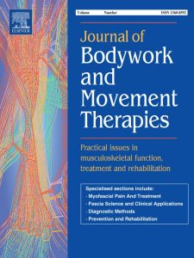

Success Stories: Innovative Developments for Biomedical Diagnostics and Preventative Health Care
Günter Ruyters , Markus Braun, Katrin Maria Stang
Breakthroughs in Space Life Science Research - June 2021
Objective Assessment of Regional Stiffness in Vastus Lateralis with Different Measurement Methods: A Reliability Study
Alfredo Bravo-Sanchez , Pablo Abian , Jorge Sanchez-Infante et al.
Sensors - May 2021
Previous Hamstring Muscle Strain Injury Alters Passive Tissue Stiffness and Vibration Sense
Tomonori Kawai, Kouichi Takamoto, Itsumu Bito
Journal of Bodywork and Movement Therapies - May 2021
MyotonPRO is a reliable and repeatable tool for measuring mechanical properties of the upper limb muscles in patients with chronic stroke
Serkan Tas, Arda Aktas, Muhammed Taha Tüfek, Figen Dag
Nature - Scientific Reports - March 2021

Slide 26




Effects of Lumbar Mobilization on the Paravertebral Muscle Activity and Muscle Tone in Patients with Lumbar Spinal Stenosis
Junhyeok Go, Hojung An
Journal of International Academy of Physical Therapy Research - April 2021
Structural and mechanical properties of the Achilles tendon in senior badminton players: Operated vs. non-injured tendons
Alfredo Bravo-Sanchez , Pablo Abian , Fernando Jimenez , Javier Abian-Vicen
Clinical Biomechanics - April 2021
Effects of a Massage Protocol in Tensiomyographic and Myotonometric Properties
Albert Perez-Bellmunt , Noe Labata-Lezaun , Luis Llurda-Almuzara
International Journal of Environmental Research and Public Health, - April 2021, Volume 18, Issue 8, Article no.3891
Treatment of Achilles Tendinopathy in Recreational Runners with Peritendinous Hyaluronic Acid Injections: A Viscoelastometric, Functional, and Biochemical Pilot Study
Marco Gervasi , Elena Barbieri , Italo Capparucci et al.
Journal of Clinical Medicine - March 2021

Slide 27


The Measurement of Stiffness for Major Muscles with Shear Wave Elastography and Myoton: A Quantitative Analysis Study
Youngjin Lee , Minkyoung Kim , and Haneul Lee
Diagnostics - March 2021, Volume 11(3), 524
Non-Invasive Biomarkers of Musculoskeletal Health with High Discriminant Ability for Age and Gender
Sandra Agyapong-Badu , Martin B. Warner , Dinesh Samuel et al.
Journal of Clinical Medicine - March 2021, Volume 10, Issue 7, 1352
Effect of 5-day dry immersion on the human foot morphology evaluated by computer plantography and soft tissues stiffness measuring
Alina Saveko, Liubov Amirova, Ivan Ermakov, et al.
Nature - Scientific Reports - March 2021, Volume 11, Article no. 6232
Comparison of the Immediate Effect of Petrissage Massage and Manual Lymph Drainage Following Exercise on Biomechanical and Viscoelastic Properties of the Rectus Femoris Muscle in Women
Nilüfer Kablan , Nuray Alaca , Yaşar Tatar
Journal of Sport Rehabilitation - February 2021, Volume 30, Issue 3:1 – 6

Slide 28


Paravertebral Muscle Mechanical Properties and Spinal Range of Motion in Patients with Acute Neck or Low Back Pain: A Case-Control Study
Sandra Alcaraz-Clariana, Lourdes García-Luque, Juan Luis Garrido-Castro et al.
Diagnostics - February 2021, Volume 11, Issue 2, Article 352
Validity and reliability of myotonometry for assessing muscle viscoelastic properties in patients with stroke: a systematic review and meta‑analysis
Maria‑Isabel Garcia‑Bernal, Alberto Marcos Heredia‑Rizo, Paula Gonzalez‑Garcia et al.
Nature - Scientific Reports - March 2021, Volume 11, Article no. 5062
Diurnal variations in the expression of core-clock genes correlate with resting muscle properties and predict fluctuations in exercise performance across the day
Alireza Basti , Müge Yalçin , David Herms et al.
BMJ Open Sport & Exercise Medicine - January 2021, Volume 7, Issue 1
Muscle Tone and Body Weight Predict Uphill Race Time in Amateur Trail Runners
César Berzosa, Héctor Gutierrez, Pablo Jesús Bascuas
International Journal of Environmental Research and Public Health, Sport and Exercise for Health and Performance - February 2021, Volume 18, Issue 4, Article no.2040

Slide 29
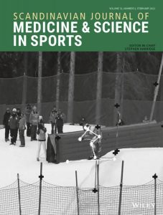

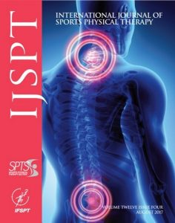
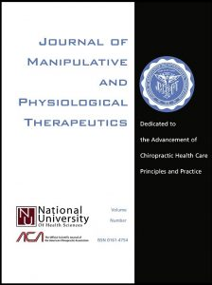
The effects of hamstring training methods on muscle viscoelastic properties in healthy young individuals
Özgün Uysal, Kıvanç Delioğlu, Tüzün Firat
Scandinavian Journal of Medicine & Science in Sports - February 2021, Volume 31, Issue 2, Page 371–379
Quantification of the Masseter Muscle Hardness of Stroke Patients Using the MyotonPRO Apparatus: Intra- and Inter-Rater Reliability and Its Correlation with Masticatory Performance
Chao Song , Yi-Fu Yu , Wen-Long Ding et al.
Medical Science Monitor - January 2021, 27: e928109
Normative Parameters of Gastrocnemius Muscle Stiffness and Associations with Patient Characteristics and Function
Larisa R Hoffman, Shane L Koppenhaver, Cameron W MacDonald, et al.
International Journal of Sports Physical Therapy - February 2021, Volume 16, Issue 1
Effects on Neuromuscular Function After Ischemic Compression in Latent Trigger Points in the Gastrocnemius Muscles: A Randomized Within-Participant Clinical Trial
Albert Perez-Bellmunt , Mathias Simon , Carlos Lopez-de-Celis et al.
Journal of Manipulative and Physiological Therapeutics - January 2021

Slide 30


Effect of Walking with Combat Boots on the Muscle Tone and Stiffness of Lower Extremity
Joongsan Wanga , Sieun Park , Jeongja Kim
Journal of International Academy of Physical Therapy Research – Dec. 2020
Fiorella Celsi Young, Iver Cristi-Sánchez, Claudia Danes-Daetz, Juan E. Monckeberg and Rony Silvestre Aguirre
Journal of Dance Medicine & Science - December 2018, Volume 22, Number 4
…
Ponad 200 publikacji dotyczących elastografii od 2004 r.

Slide 31
ELASTOGRAFIA USG
Elastografia to cyfrowe rozwinięcie badania palpacyjnego,
wykorzystujące fakt, iż proces chorobowy zmienia twardość tkanki
Elastografia statyczna
Elastografia dynamiczna

Slide 32
ELASTOGRAFIA STATYCZNA
Elastografia statyczna jest najprostszą, metodą elastograficzną
Pozwala na określenie względnej twardości tkanek
W celu uzyskania mapy twardości badanego obszaru operator musi dokonać ucisku głowicą powodującego odkształcenie tkanki
Na podstawie stopnia odkształcenia i prędkości powrotu tkanki do stanu z przed ucisku komputer wylicza względną twardość badanego obszaru
Metoda ta znajduje zastosowanie przy określaniu różnicy twardości zmian ogniskowych w stosunku do tkanek otaczających (guzki tarczycy, guzki piersi)
Nie nadaje się jednak do oceny struktur położonych głębiej, których nie można ucisnąć oraz o twardszej strukturze jak wątroba, mięśnie.

Slide 33
ELASTOGRAFIA DYNAMICZNA
Elastografia dynamiczna (SWE) wykorzystuje zewnętrzne źródło drgań mechanicznych lub akustycznych (ultradźwiękowych) w celu wytworzenia tzw. fali poprzecznej w badanym narządzie
Prędkość rozchodzenia się tej fali jest ściśle uzależniona od twardości badanej tkanki, dzięki czemu można obliczyć bezwzględną twardość badanego obszaru
Wartości pomiarów podawane są w kilopascalach – kPa i m/s
Elastografia dynamiczna jest bardziej zaawansowaną technologicznie metodą niż elastografia statyczna

Slide 34
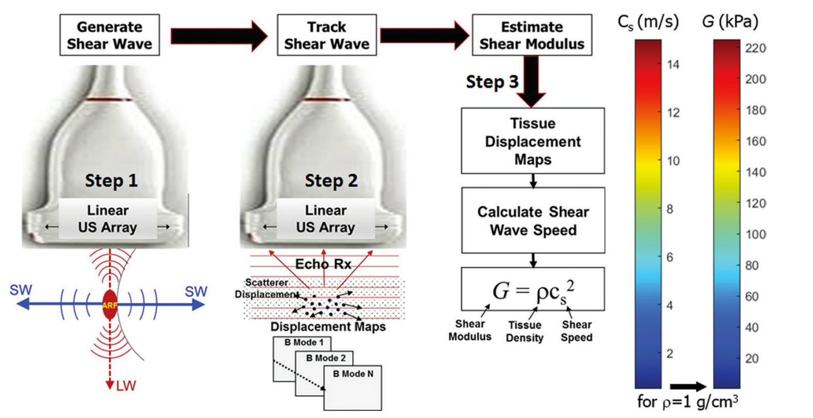
ELASTOGRAFIA USG

Slide 35
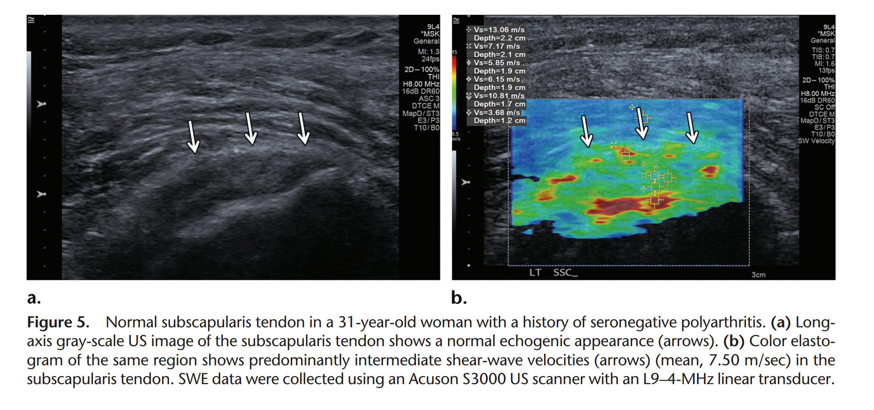
ELASTOGRAFIA USG

Slide 36
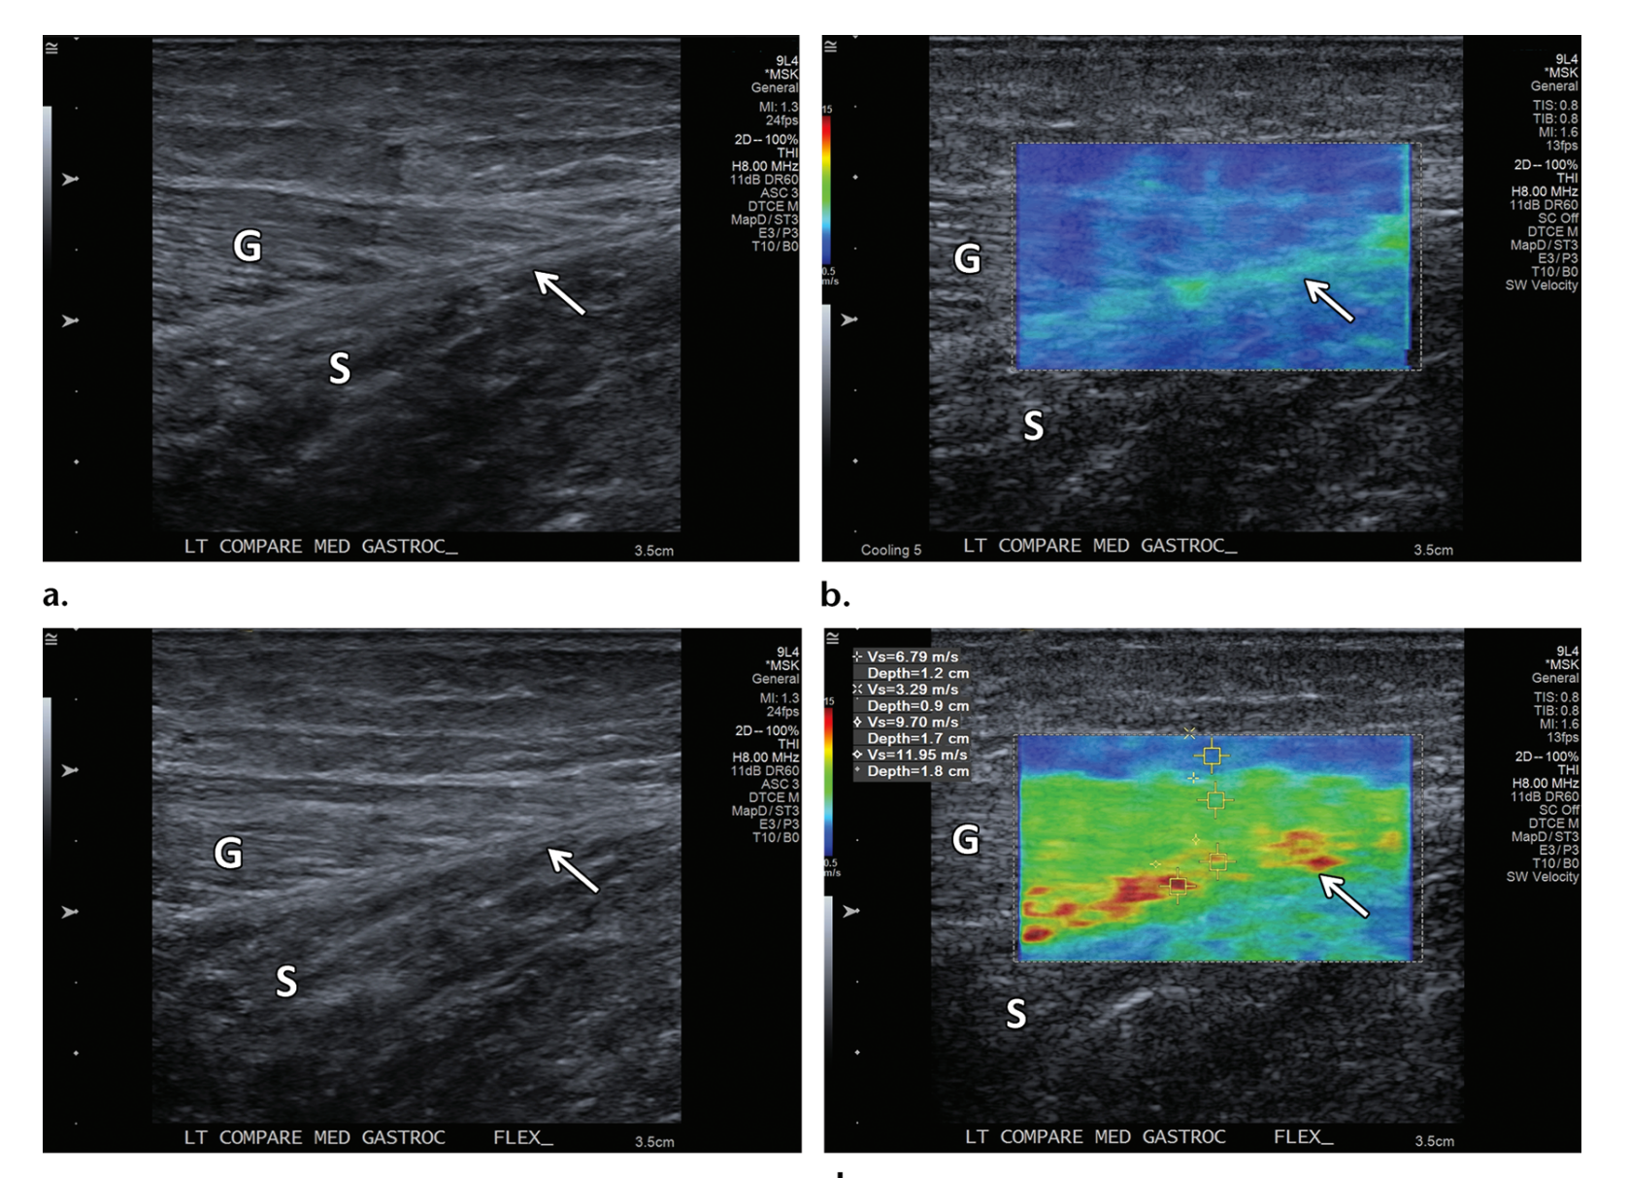
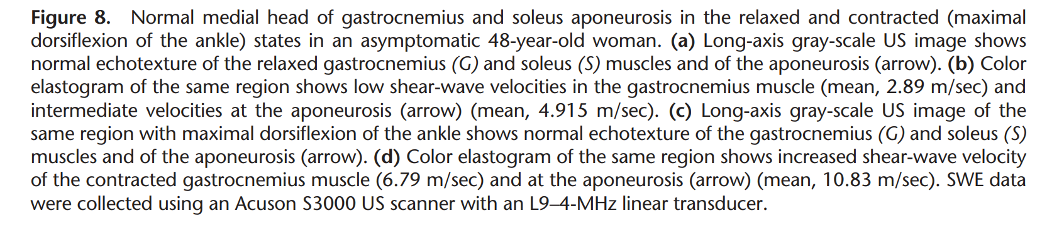
ELASTOGRAFIA USG

Slide 37
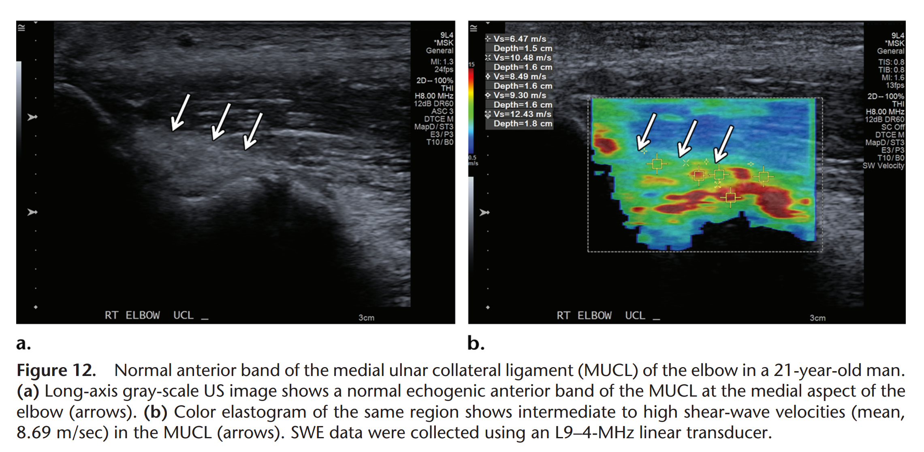
ELASTOGRAFIA USG

Slide 38
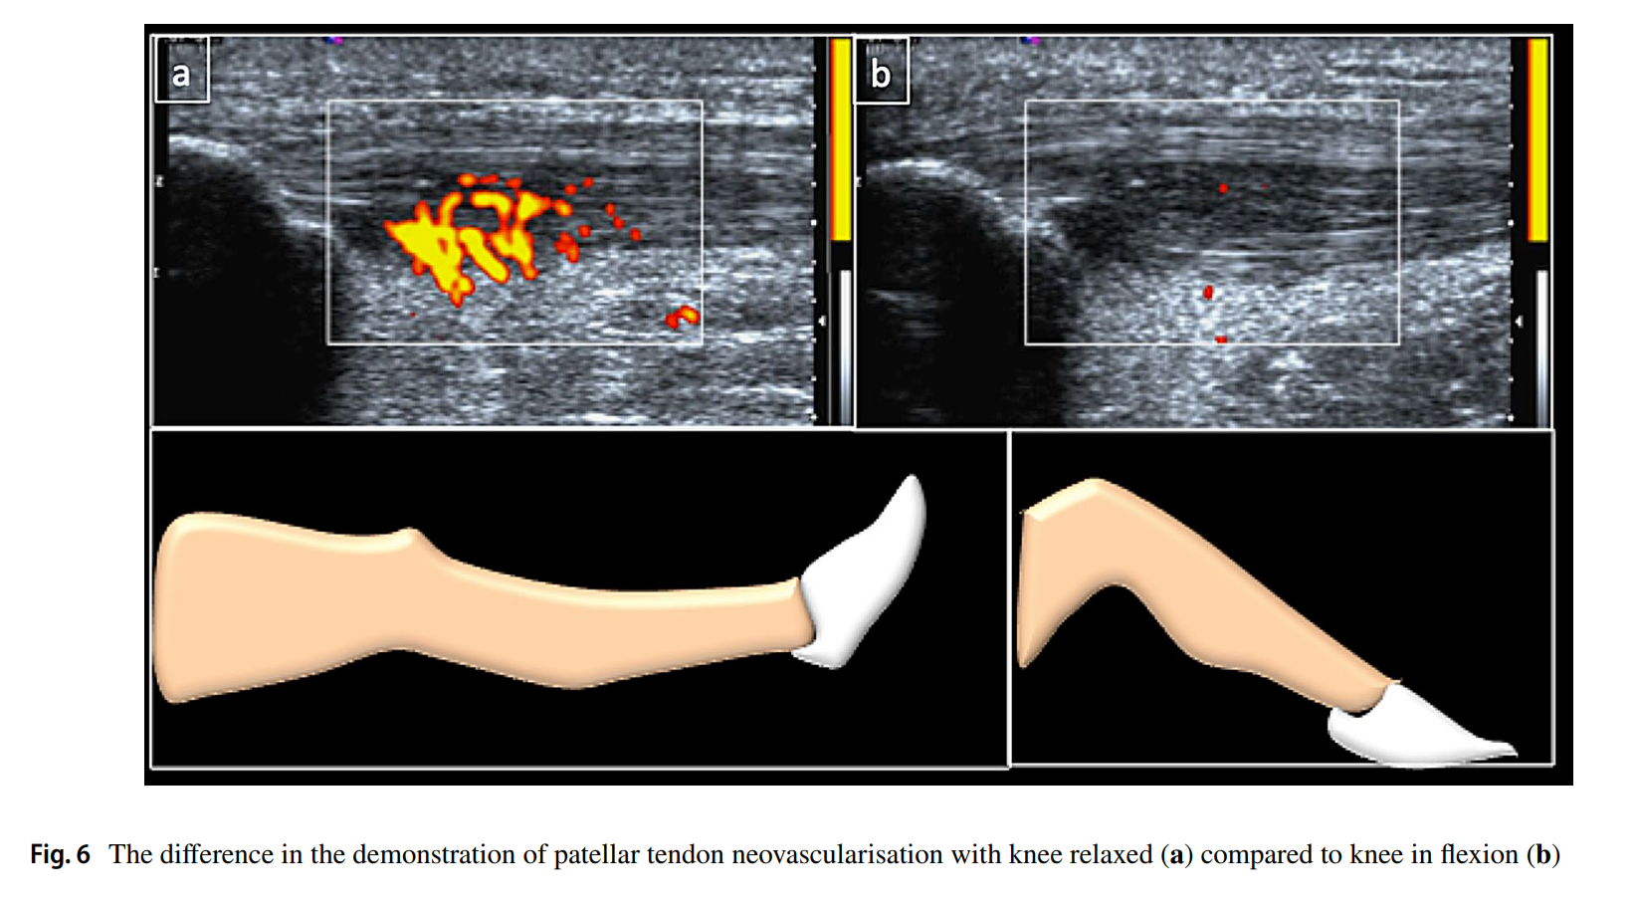
ELASTOGRAFIA - POWER DOPPLER

Slide 39
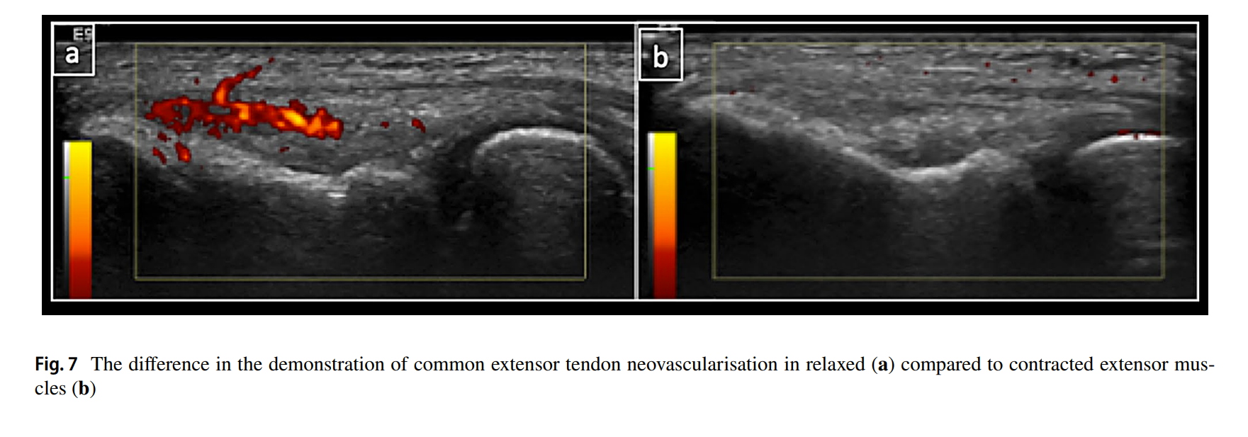
ELASTOGRAFIA - POWER DOPPLER

Slide 40
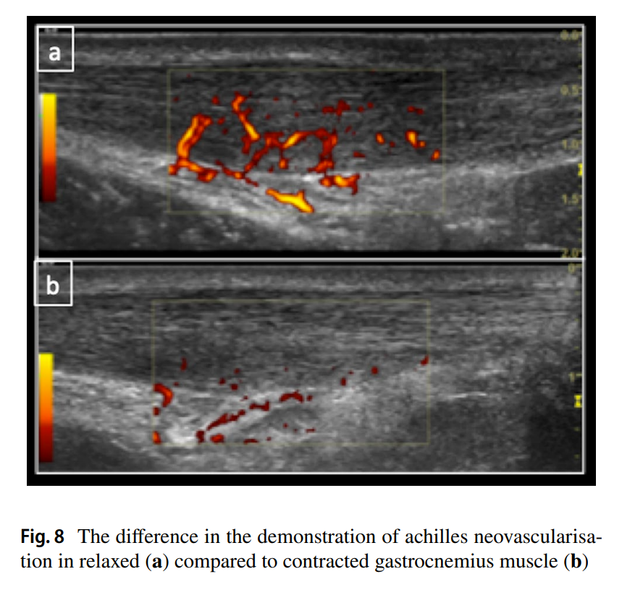
ELASTOGRAFIA - POWER DOPPLER

